Slide 1
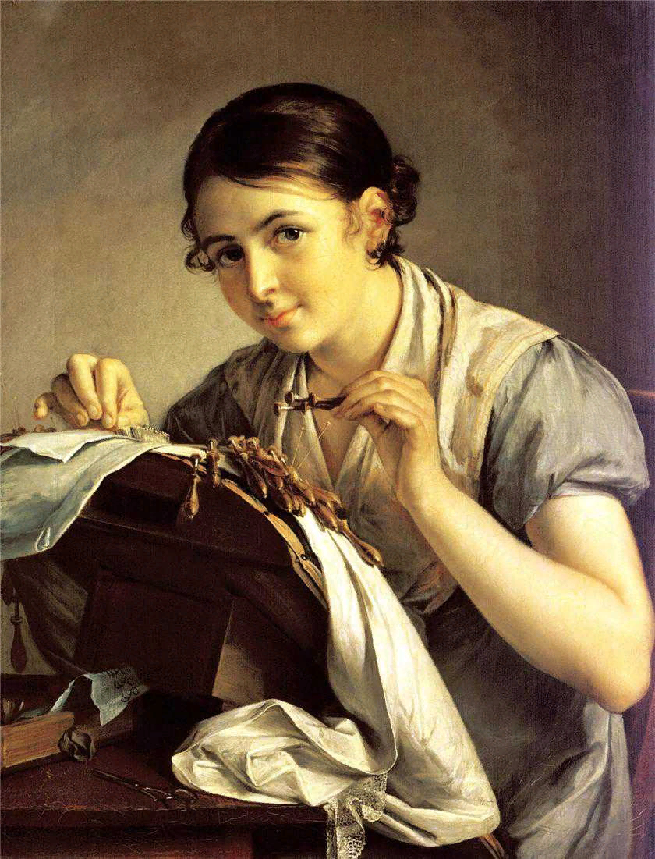
Презентация урока русского языка. Развитие речи, 4 класс
Тема: сочинение по картине Василия Андреевича Тропинина «Кружевница»
Учитель начальных классов, высшей категории
Никитюк Лариса Петровна МОУ «Амвросиевская школа №6» Амвросиевского района Донецкой Народной Республики

Slide 2
Цели: продолжать работу по формированию умений обучающихся по написанию сочинения - описания картины; расширять словарный запас обучающихся; воспитывать любовь к живописи, русскому языку; учить проводить самооценку своей творческой деятельности

Slide 5
План 1. Творчество В.А.Тропинина
Откуда мы возьмем материал для вступления ( Можно рассказать о самом художнике и его творчестве)
Колорит картины.
(Рабочие материалы)
Описание девушки: её лицо, взгляд, волосы, светлая одежда, руки, труд мастерицы.
Моё впечатление о картине.

